Slide 1
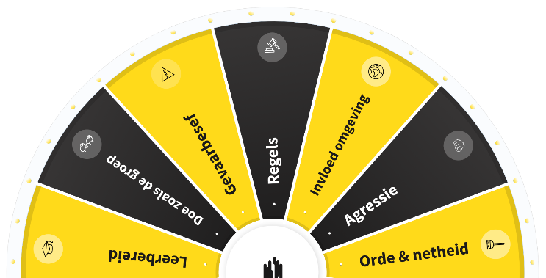
SAFETY DAY
SICHERHEIT VERSTÄRKEN! HELFEN SIE UNS, FORTSCHRITT ZU BESCHLEUNIGEN?
30. März 2022
PRÄSENTATION STARTEN

Slide 2


Wissen Sie, wo Sie den Notausgang finden?
Kennen Sie den Sammelplatz in diesem Gebäude oder den Projektstandort?
Sicherheit verstärken! Helfen Sie uns, Fortschritt zu beschleunigen?

Slide 3
SAFETY DAY 2022
Hintergrund: Wie können wir unsere Wahrnehmung von Sicherheit verbessern?
  Wir sind davon überzeugt, dass dies erreicht werden kann, indem wir die Sicherheit persönlicher gestalten und einen Dialog miteinander führen, zum Beispiel mit dem „WAVE Accelerator“.
Animation
  „Sicherheit verstärken! Helfen Sie uns, Fortschritt zu beschleunigen?“
  Erläuterung des Spiels
Durchführung des Spiels
Auswertung & Feedback
Sicherheit verstärken! Helfen Sie uns, Fortschritt zu beschleunigen?

Slide 4
Hintergrund
Wie können wir unsere Wahrnehmung von Sicherheit verbessern?
Allzu oft wird das Thema Sicherheit immer noch als etwas betrachtet, das man in Meetings schnell abhaken kann, wobei der Schwerpunkt meist bei „den anderen“ und auf der trockenen Seite der Sicherheit liegt. Es ist jedoch noch wichtiger, das Sicherheitsverhalten zu besprechen, um zu verstehen, was uns in Bezug auf die Sicherheit antreibt.
Indem wir die Sicherheit im Arbeitsbereich anhand verschiedener Themen besprechen (WAVE-Regeln – Werte und Hauptrisiken). Gewinnen Sie einen Einblick in die Motivationen und persönlichen Dilemmas der anderen, indem Sie Fragen zum Sicherheitsverhalten (des jeweils anderen) beantworten.
Sicherheit verstärken! Helfen Sie uns, Fortschritt zu beschleunigen?

Slide 5

Animation
  „Sicherheit verstärken!
  Helfen Sie uns, Fortschritt zu beschleunigen?“
  Erläuterung des Spiels
Sicherheit verstärken! Helfen Sie uns, Fortschritt zu beschleunigen?
Notes:
Diese Animation finden Sie in verschiedenen Sprachen auf der entsprechenden Webseite: https://www.volkerwessels.com/veiligheidsdag_2022
Wenn sich die Animation nicht über das Bild öffnen lässt, können Sie diesen Link kopieren und in Ihren Browser einfügen: https://youtu.be/5aPJ6Kb9bAs
HINWEIS: VERWENDEN SIE IMMER CHROME

Slide 6
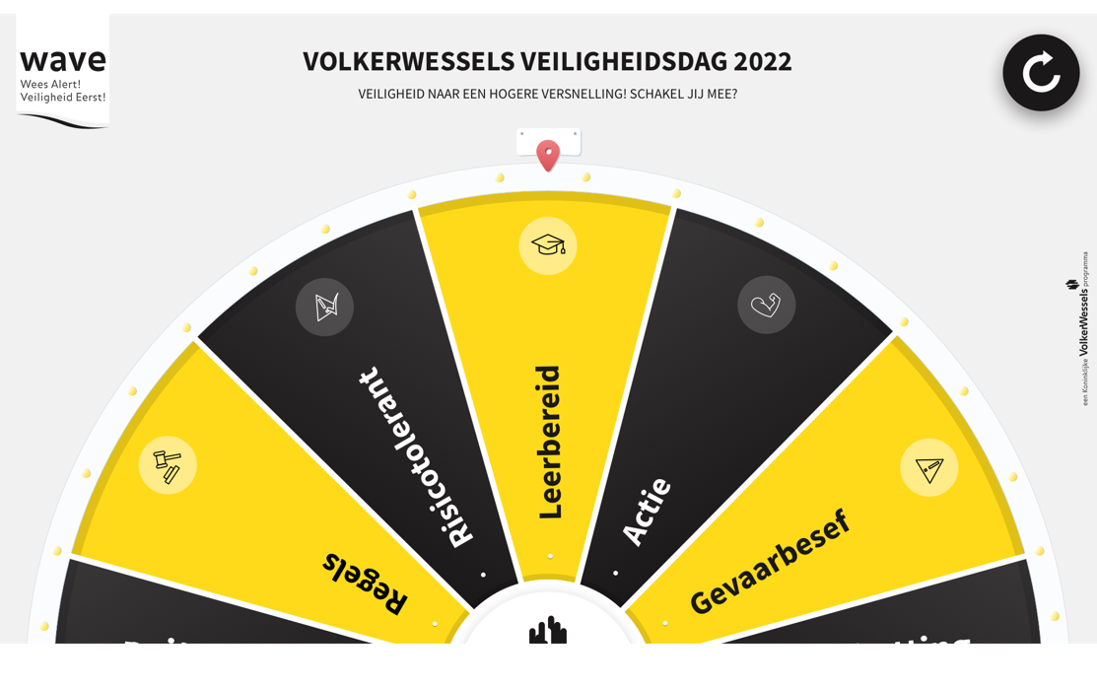
Durchführung des Spiels
  Lassen Sie uns das Spiel gemeinsam spielen!
Sicherheit verstärken! Helfen Sie uns, Fortschritt zu beschleunigen?
Notes:
Das Spiel kann gespielt werden über: https://veiligheidsdag2022.volkerwessels.com/ oder durch Anklicken des Bildes. !! HINWEIS: VERWENDEN SIE IMMER CHROM!
Benutzername Niederländische Version: Veiligheid2022
Benutzername Englische Version: Veiligheid2022_ENG
Benutzername Polnische Version: Veiligheid2022_PL
Benutzername Türkische Version: Veiligheid2022_TUR
Benutzername Rumänische Version: Veiligheid2022_ROE
Benutzername Deutsche Version: Veiligheid2022_DUI
Benutzername bulgarische Version: Veiligheid2022_BUL
Benutzername Portugiesische Version: Veiligheid2022_PT
Passwort für alle Versionen: Versnel
Dieses finden Sie auch im Handbuch für den Leiter. Sie können es auch auf der entsprechenden Webseite finden: https://www.volkerwessels.com/veiligheidsdag_2022

Slide 7
Auswertung und Feedback
Wie war es, dieses Spiel gemeinsam zu spielen?
Was haben Sie daraus gelernt? Nennen Sie etwas, das Sie heute Morgen über einen Kollegen nicht wussten.
Was werden Sie morgen bei der Arbeit anders machen?
Sicherheit verstärken! Helfen Sie uns, Fortschritt zu beschleunigen?
Notes:
Auswertung: Besprechen Sie die Fragen auf dem Arbeitsblatt mit den anderen Teilnehmern.
Rückmeldung: Erstellen Sie eine kurze Zusammenfassung des Tages und senden Sie diese zusammen mit einem Foto an veiligheid@volkerwessels.com

Slide 8
SICHERHEIT VERSTÄRKEN! HELFEN SIE UNS, FORTSCHRITT ZU BESCHLEUNIGEN?
Sicherheit verstärken! Helfen Sie uns, Fortschritt zu beschleunigen?

